Slide 1
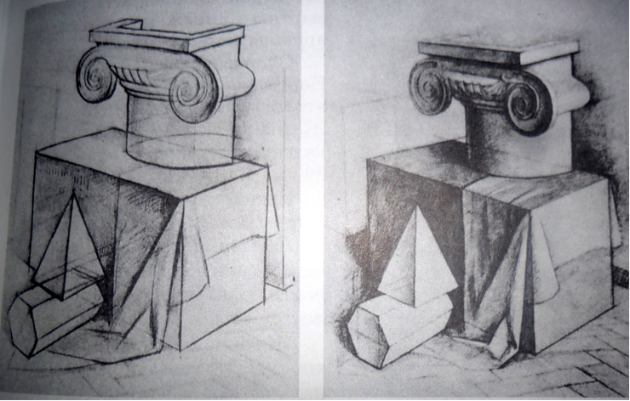
1.2 Сурет және сурет салу жәйлы жалпы түсінік

Slide 2
Сурет салу жәйлы жалпы түсінік
Сурет дегеніміз - көз мөлшері бойынша кон-турлы сызык, түртпекше және дақ сияқты гра-фикалык тәсілдердің көмегімен қолмен салын-ған суреттемелі көрініс. Оның орындалу мінез-демесі және техникасы, қызметі, тақырыбы, жанры, сурет салу әдісі бойынша бірнеше түрлерге бөлінеді. Суретте жарық және реңдік әсерлер, пластикалық модельденуі, түртпек-шелердің дактардың, сызықтардың әр түрлі үйлесуінің нәтижесінде пайда болады.

Slide 3
Суретті қолдану аймағы
Суретті қолдану аймағы кең, ол ғылыми-көмекші, кол-өнерінің мінездемелі және техникалы түрінен көркемсуретке дейін созылады. Адамның сөзінің жазбаша түрде көрінуі сияқты суретте ойлау барысын айқындап басқа адамдармен араласуға мүмкіндік береді. Сурет мәдениеттің бір бөлігі бола отырып, ой-өрісінің дамуына және қалыптасуына ықпалын тигізеді.

Slide 4
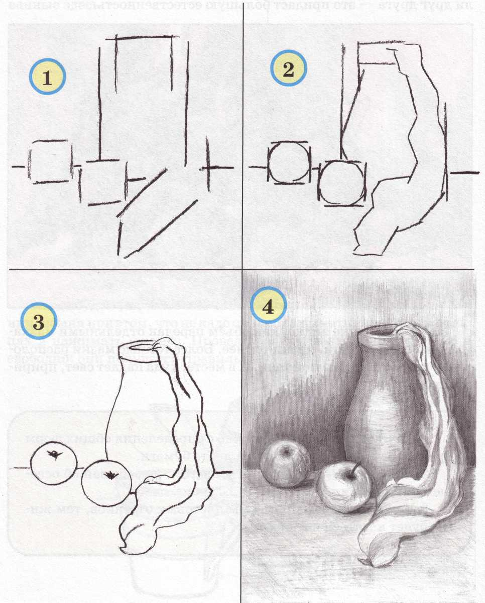
Натюрморт салу кезеңдері

Slide 5
Кез келген зат суреттеу нысаны бола алады,
Ол адамның тәрбиесіне, жалпы дамуына, мәдени деңгейіне, қызметіне байланысты. Көру мүшелері кез келген адамға заттың сапасын сезінуге, түсін, пішінін, кеңістігін, қозғалысын, көзбен көріп қабылдауына мүмкіндік береді, ал суретшінің бойында мұндай қабілеттер ерекше асқынған. Көркемсурет өнерінің барысында сурет жетекші пән болып келеді.

Slide 6
Сапалы сурет сала алу қабілеті
Оқып - үйрену суретінің мақсаты, көзбен көру қабілетін және көлемді - кеңістік ой-өрісті дамыту, композициялық ойды “Заттандыру” барысында құралдық-тәжірибелі талаптарды суреттің көмегімен шешуден бастау алады. Кәсіби жұмыскердің шеберлігінің өсуі, шынайы суреттің техникасы мен тәртібін қаншалыкты меңгергеніне байланысты.

Slide 7
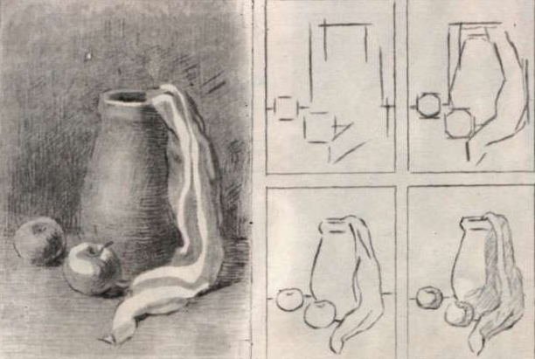
Натюрморт салу кезеңдері, суреттің аяқталуы.

Slide 8
Жазықтық бетіндегі суреттер
Бүкіл дүние жүзілік көркем суреттеу өнерінің бай тәжірибесі шынайы суретке сүйене отырып, өмірдегі және өнердегі ғажайып құбылыстарды сүйіп бағалай білуді үйретеді, эстетикалық мәдениетті меңгеруге кеңес береді. Көркем суреттеу сауатының негізін окып үйрену оймен сезімнің жігерлі қызметін талап етеді.

Slide 9
Кеңістікте бейнені суреттеу
Табиғаттың және адамның күшімен жасалынған барлық заттардың бәрінде жалпы мазмұндық мәнісі бар, ол бейненің заңды кұрылуы немесе конструкциясы. Заттың пластикалық кұрылысын түсіну үшін, оның конструкциясын, қызметін көре білу өте маңызды. Ол қағаз бетіндегі композиция, конструкция, қозғалыс, пропорция, перспектива, жарықтық, шағылыс, көлеңке, оның түрлері, түсі, фактурасы т.б.

Slide 10
Қағаз бетіне салыудың алғашқы шарты
Қағаз бетінде салынған кез келген заттың суретіне қойылатын алғашқы талап оның композициялық орналасуы болып табылады.
Көру нүктесіне, заттың (немесе бірнеше заттың) көлеміне, бейнесіне байланысты, қандай өлшемнің (ені немесе биіктігі) маңызды екенін анықтап алу керек. Бұл жағдайға салынатын бейне тік төрт бұрышты қағаздың бетінде горизонтальды немесе вертикальды орналасуы тәуелді.

Slide 11
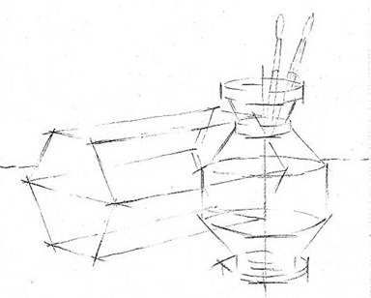
Композиция
Оқу қойылымының композициялық шешімі ізденісін жеңілдету үшін, негізгі қағаз форматының көлеміне пропорционалды бірнеше рет кішірейтілген қатты қағаздан “терезеше” жасап алып қолдану керек.

Slide 12
Суретте бейнені қағазға орнықтыру
Осы тік төртбұрышты тесіктің көмегімен фотоаппараттың қалыптастыру терезесімен қолданғандай, бір көзді қысып карап композицияның оқу талабына сай орнын табуға тырысу керек. Терезені көзге біресе жақындата, біресе алыстата отырып (осы кезде натуралық қойылымның заттары кіші көлемде көрінеді), оңға және солға қозғай отырып, суреттемелі бейнелердің масштабын және орнын анықтайды.

Slide 13
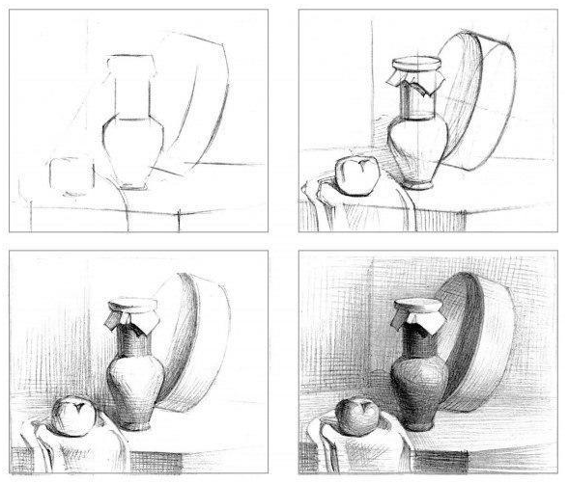
Бұйымдарды қағазға сауатты орнықтыру

Slide 14
Бұйымдарды қағазға сауатты орнықтыру
"Заттардың болашақ суретін қағаз бетіне орналастыру өте күрделі және жауапты жұмыс, себебі жазықтық бетінде модельдің орны мен көлемі анықталған соң оны өзгерту қиын. Оған қоса қайта түзегу көп уақыттың дәрменсіз кетуіне және қанғаттанарлықсыздыққа әкеліп соғады. Ал сәтгі композиция қызықты, көрікті суреттің кейінгі деңгейлерде орындалуындағы негізін қалайды, олар: сызықты; конструктивті кұрылысы; бейнені реңмен жапсырмалау.

